Slide 1
# 다음스마트워크 #Slack #그룹웨어
신규입사자 가이드
수정일: 2020-10-22

Slide 2
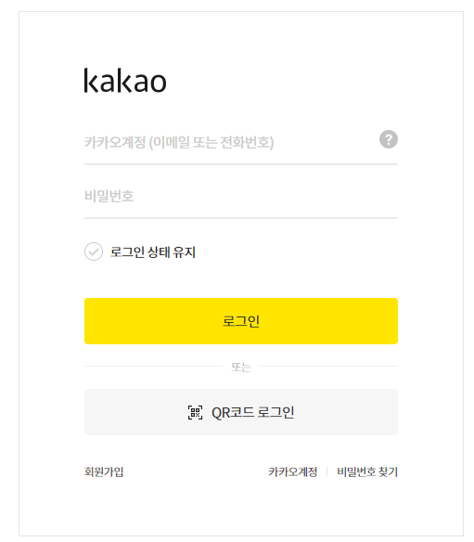
#다음 스마트워크
www.daum.net
다음 스마트워크를 사용하기 위해서
기존에 사용 중인 카카오 아이디를 사용하거나, 새로 생성 해야합니다.

Slide 3
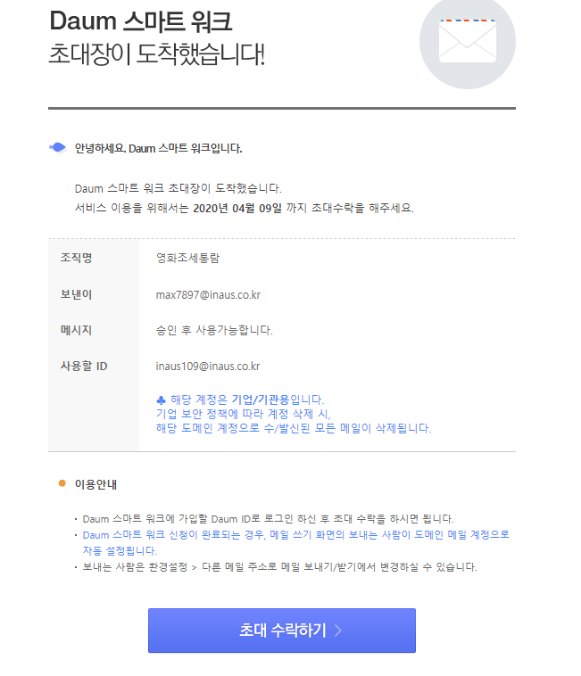
#다음 스마트워크
생성된 카카오 계정은
ex) inaus109@daum.net 의 형식을 가지고 있습니다.
다음 스마트워크를 통하여 이메일 주소를 inaus.co.kr 으로 변환합니다.
ICT팀 유지원 차장님께 카카오 계정과 변환할 이메일 주소의 @ 앞부분을
전달해주시면 다음 스마트워크 초대장이 카카오계정으로 발송됩니다.
생성된 스마트워크 계정
ex) msk109@inaus.co.kr

Slide 4
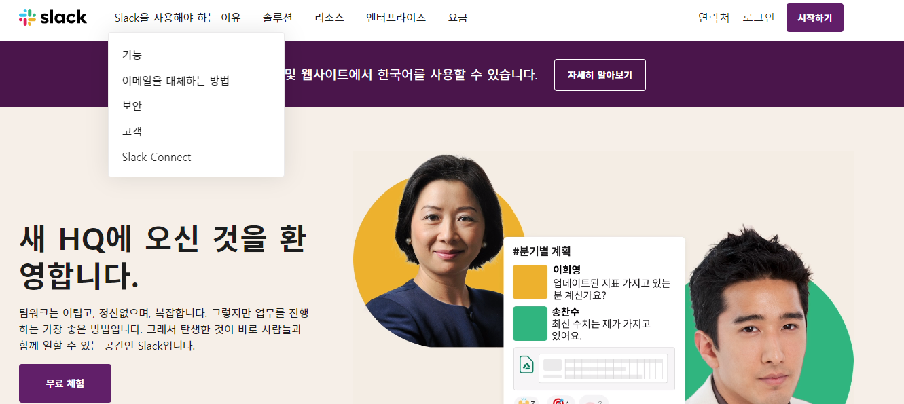
#Slack
다음스마트워크를 통해서 생성된 계정으로 메일을 수신 받아도 daum.net 계정으로 수신이 됩니다.
슬랙 홈페이지 접속 https://slack.com/intl/ko-kr/ (로그인 클릭)

Slide 5
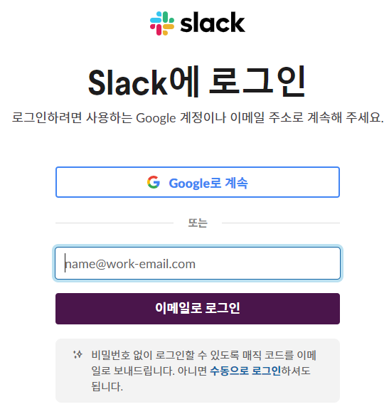
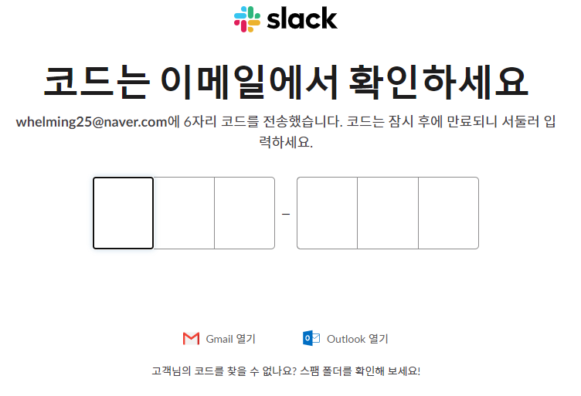
#Slack
@inaus.co.kr 계정을 슬랙 로그인 창에 입력해서 접속하고, 이메일을 확인합니다.

Slide 6
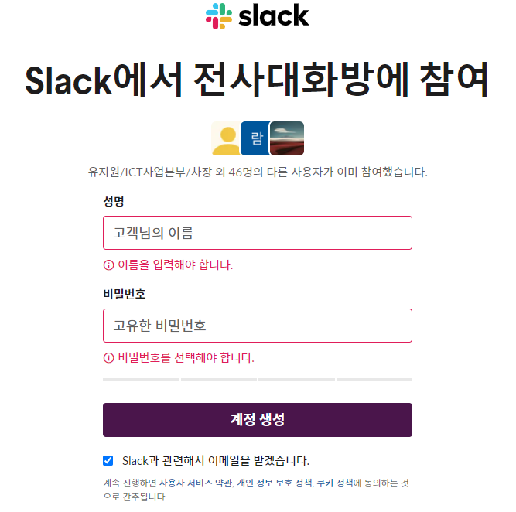
#Slack
다음과 같이 입력하고, 슬랙에 접속합니다.

Slide 7
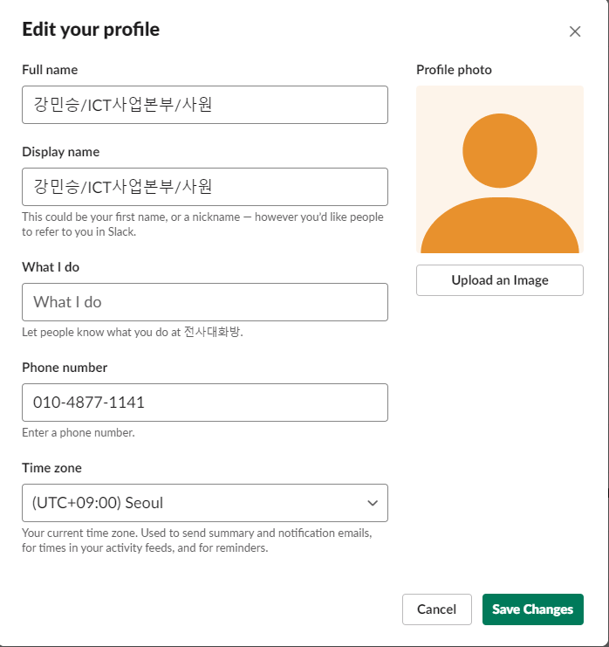
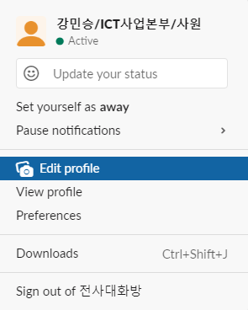
#Slack
우측 상단에 프로필을 클릭하여 수정합니다.

Slide 8
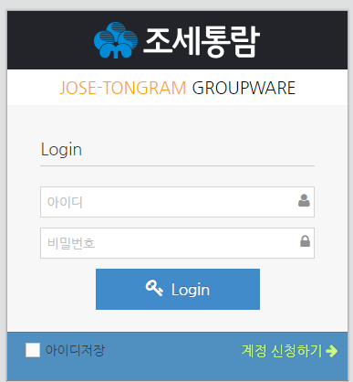
#그룹웨어
그룹웨어에 접속합니다. (http://group.taxnet.co.kr/)
계정 신청하기를 클릭합니다.

Slide 9
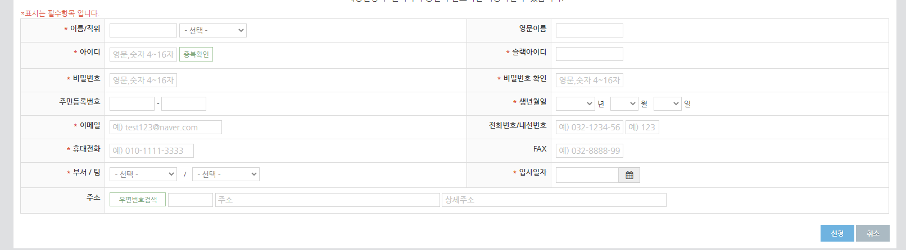
#그룹웨어
신청 정보를 작성합니다. 슬랙아이디는 @inaus.co.kr 앞 아이디입니다.

Slide 10
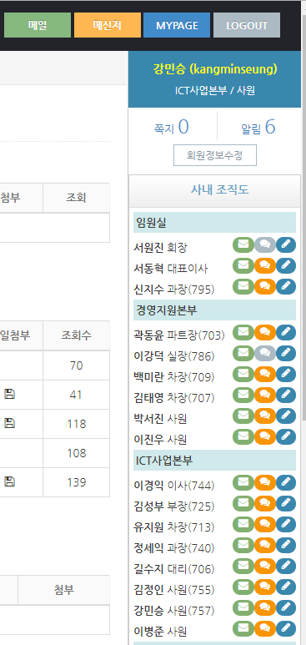
#그룹웨어
관리자가 승인을 하면 접속이 허가됩니다.
오른쪽에 조직도가 표시되고 이름, 직급, 내선번호가 표시됩니다.

Slide 11
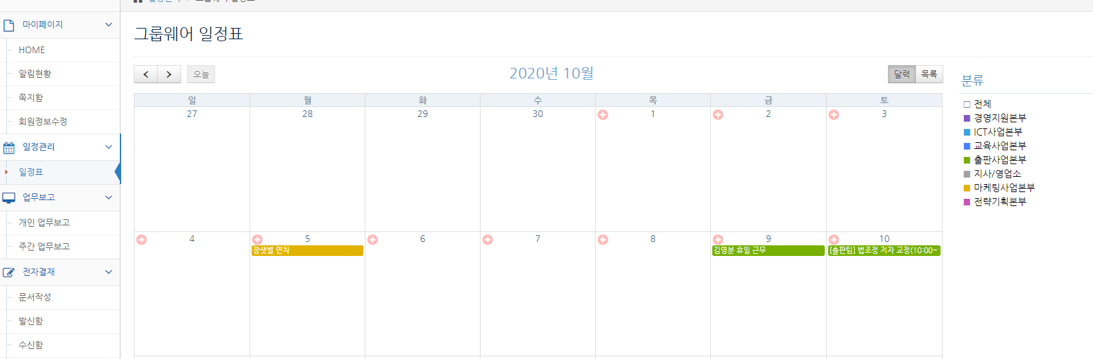
#그룹웨어
일정표는 사원들의 일정을 나타냅니다.

Slide 12

#END
아웃룩 및 그룹웨어에 자세한 설명은 아래 PPT에 있습니다.

